Slide 1
Arweiniad i'r Arholiad
Lefel 3 Iechyd a Gofal Cymdeithasol: Egwyddorion a Chyd-destunau – Uned 5
4973NC/ND
Notes:
Helo.
Dyma arweiniad i Lefel 3 Iechyd a Gofal Cymdeithasol: Egwyddorion a Chyd-destunau – Uned 5 Deunydd Asesu Enghreifftiol.

Slide 2
Yr hyn y dylai fod gennych chi o'ch blaen:
Copi o'r papur arholiad
Pen a phensil
Pen uwcholeuo
Oriawr
Nodiadau Post-It
Notes:
O'ch blaen, dylai fod gennych:
Copi o'r papur arholiad
Pen a phensil
Pen uwcholeuo, a fydd yn eich helpu i nodi pwyntiau allweddol yn y cwestiwn
Oriawr i'ch helpu i gadw llygad ar yr amser
A nodiadau Post-It – rhag ofn y bydd angen i chi ysgrifennu unrhyw ymholiadau i'ch athro – neu rhag ofn eich bod am wneud unrhyw nodiadau neu nodi cwestiynau i ofyn i'ch athro

Slide 3
Cynnwys y papur arholiad hwn:
Mae'r papur yn 1 awr a 45 munud o hyd.
Mae'n profi eich gwybodaeth am egwyddorion a chyd-destunau Iechyd a Gofal Cymdeithasol.
Mae'r papur yn cynnwys pum cwestiwn.
Mae'r mathau o gwestiynau yn amrywio.
Bydd y papur yn asesu AA1, AA2 ac AA3.
100 yw’r marc uchaf ar gyfer y papur hwn.
Mae pob papur cwestiynau ar gyfer Iechyd a Gofal Cymdeithasol: Egwyddorion a Chyd-destunau yn dilyn yr un gosodiad â'r papur hwn.
Notes:
Mae'r papur arholiad hwn yn dod o'r Deunyddiau Asesu Enghreifftiol.
Mae'n profi'r cynnwys a fydd wedi’i addysgu i chi ar gyfer Lefel 3 Iechyd a Gofal Cymdeithasol: Egwyddorion a Chyd-destunau.
Mae'r arholiad yn 1 awr 45 munud o hyd.
Mae'r papur yn cynnwys 5 cwestiwn.
Mae'r mathau o gwestiynau yn amrywio.
Bydd y papur yn asesu AA1, AA2 ac AA3.
100 yw’r marc uchaf ar gyfer y papur hwn.

Slide 4
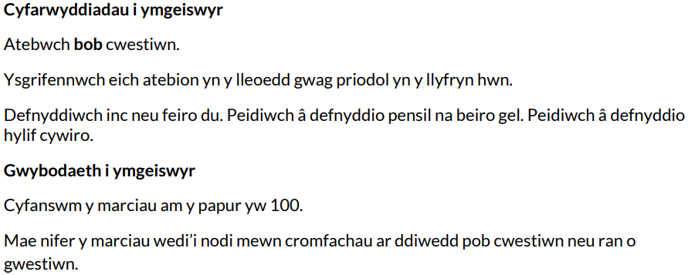
Beth ddylwn i ei wneud gyntaf?
1. Darllen clawr blaen y papur arholiad.
2. Gwnewch yn siŵr bod eich enw a'ch rhif ymgeisydd ar eich llyfryn ateb.
Notes:
Yn gyntaf, darllenwch y cyfarwyddiadau ar glawr blaen y papur arholiad.
Darllenwch yr adran Cyfarwyddiadau i Ymgeiswyr a'r adran Gwybodaeth i Ymgeiswyr.
Ysgrifennwch eich enw a’ch rhif ymgeisydd yn yr adran gywir o'r llyfryn.

Slide 5
Pwyntiau cyffredinol ar dechneg arholiadau
Darllenwch trwy'r holl gwestiwn cyn dechrau ateb. Bydd hyn yn eich helpu i ddeall beth mae angen i chi ei wneud.
Defnyddiwch uwcholeuydd i ddewis geiriau allweddol.
Edrychwch ar y geiriau gorchymyn a nifer y marciau sydd ar gael ar gyfer pob cwestiwn – byddan nhw'n eich helpu i benderfynu faint o fanylion y mae eu hangen.
Os yw gair mewn print trwm, mae'n bwysig.
Cadwch eich papur arholiad ar agor ar y taeniad tudalen ddwbl – peidiwch â'i blygu yn ei hanner.
Darllenwch eich atebion i wneud yn siŵr eu bod yn gwneud synnwyr.
Notes:
Darllenwch y sleid.

Slide 6
Sut ydw i'n mynd i'r afael â'r cwestiynau yn y papur hwn?
Y sgiliau sy'n cael eu profi:
AA1 – dangos gwybodaeth a dealltwriaeth o amrywiaeth o gysyniadau, gwerthoedd a materion allweddol sy'n berthnasol i iechyd a gofal cymdeithasol
AA2 – cymhwyso gwybodaeth a dealltwriaeth o egwyddorion a chyd-destunau iechyd a gofal cymdeithasol
AA3 – gwerthuso damcaniaethau ac ymarfer iechyd a gofal cymdeithasol er mwyn dangos dealltwriaeth, myfyrio ar y ffordd y gallant ddylanwadu ar ymarfer, ffurfio barn resymedig a dod i gasgliadau
Dull:
Darllenwch bob rhan o bob cwestiwn, e.e. cwestiwn 1 (a), (b), (c) a (ch).
Amlygwch y geiriau allweddol/berfau gorchymyn.
Gwiriwch nifer y marciau am bob rhan o'r cwestiwn er mwyn i chi allu treulio eich amser yn briodol.
Meddyliwch yn ofalus am eich ateb – ydych chi'n ymateb i'r ferf orchmynnol – mae'r rhain yn allweddol.
Gwnewch gynllun os oes gennych chi amser.
Cofiwch fbod nifer y llinellau sydd ar gael yn awgrymu hyd yr ymateb y mae ei angen.
Dylid osgoi defnyddio pwyntiau bwled.
Notes:
Mae'r holl gwestiynau yn y papur hwn yn dilyn yr un fformat.
Maen nhw'n asesu'r tri amcan asesu a dylech ddilyn yr un dull ar gyfer bob rhan o gwestiwn/is-adran.

Slide 7
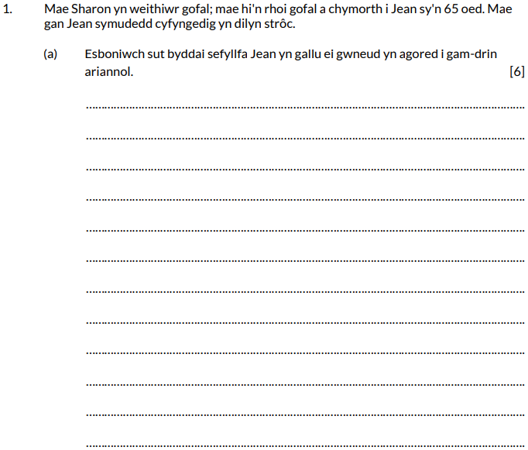
Cwestiwn 1 (a), AA2
Mae gwybodaeth yn cael ei rhoi ar ddechrau rhai cwestiynau yn y papur. Mae'n rhoi rhywfaint o gefndir ac yn rhoi gwybodaeth allweddol i chi a fydd yn eich helpu i ffurfio eich ateb.
Y gair gorchymyn yma yw 'Esboniwch' – rhoi manylion a rhesymau dros sut a pham mae rhywbeth fel y mae.
Notes:
Mae gan gwestiwn 1 frawddeg ar y dechrau i amlinellu’r cefndir ar gyfer y cwestiwn.
Darllenwch y cwestiwn.
Mae'r ferf orchmynnol Esboniwch yn allweddol; mae angen i chi roi ymateb estynedig fel sy’n cael ei ddangos gan nifer y llinellau. Gwnewch yn siŵr eich bod yn canolbwyntio ar y cwestiwn ac yn cadw at gam-drin ariannol.

Slide 8
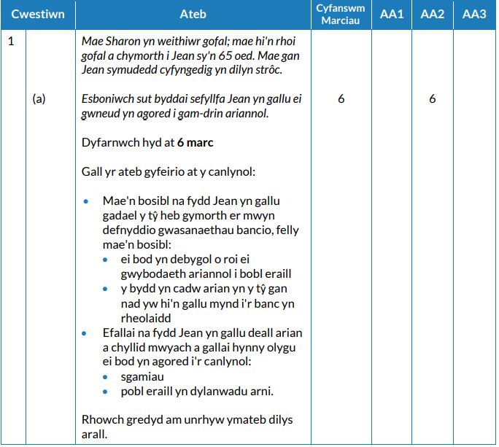
Cwestiwn 1 (a) Cynllun marcio AA2
Er mwyn cael mynediad i'r ystod lawn o farciau mae angen i'ch ymateb gyfeirio at Jean, edrychwch ar yr atebion a roddwyd gennych a thanlinellwch yr hyn yr ydych wedi'i gynnwys o'r cynllun marcio
Golyga hyn y gallwn bob amser roi marc i ymateb nad yw ar y rhestr ond sy'n gywir – holwch eith athro os nad ydych yn siŵr.
Notes:
Er mwyn cael mynediad at yi'r ystod lawn o farciau, mae angen i'ch ymateb gyfeirio at Jean – edrychwch ar rai o'r atebion a roddwyd gennych a thanlinellwch yr hyn yr ydych wedi'i gynnwys o'r cynllun marcio.

Slide 9
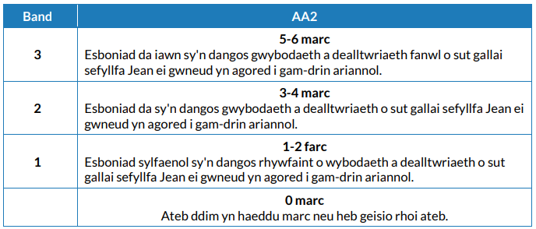
Cwestiwn 1 (a) Bandiau marcio AA2
Cynllun marcio seiliedig ar fandiau yw hwn – felly mae angen i chi lunio barn ar eich ymateb cyn dyfarnu marc.
Edrychwch ar faint o bwyntiau rydych chi wedi'u tanlinellu a lluniwch farn.
Notes:
Cynllun marcio seiliedig ar fandiau yw hwn – felly mae angen i chi lunio barn ar eich ymateb cyn dyfarnu marc.
Edrychwch ar faint o bwyntiau rydych chi wedi'u hamlinellu a lluniwch farn.
Rhowch farc rhwng 0 a 6 i'ch hun.

Slide 10
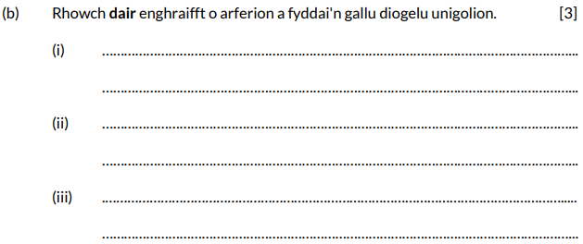
Cwestiwn 1(b), AA1
Y gair gorchymyn yma yw 'Rhowch' – rhoi, enwi.
Darllenwch y cwestiwn yn ofalus. Yma, mae gofyn i chi roi tair enghraifft yn eich ateb.
Gwnewch yn siŵr nad ydych chi'n ailadrodd eich hun.
Notes:
Darllenwch y cwestiwn.
Y gair gorchymyn yma yw 'Rhowch' – rhoi, enwi.
Cofiwch ddarllen y cwestiwn yn ofalus. Yma, mae gofyn i chi roi tair enghraifft yn eich ateb.
Gwnewch yn siŵr nad ydych chi'n ailadrodd eich hun.

Slide 11
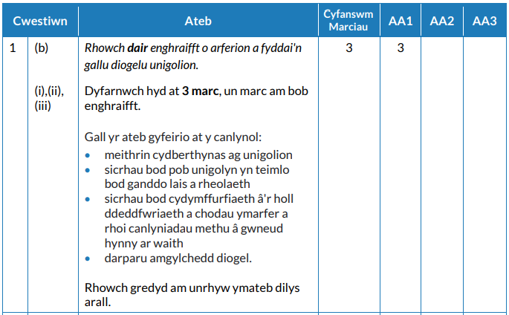
Cwestiwn 1 (b) AA1 cynllun marcio
Edrychwch ar eich atebion a thanlinellwch unrhyw beth yn eich ateb sydd yn y rhestri hyn a rhowch farc priodol i'ch hun.
Golyga hyn y gallwn bob amser roi marc i ymateb nad yw ar y rhestr ond sy'n gywir – holwch eith athro os nad ydych yn siŵr.
Notes:
Fel yn y cwestiwn blaenorol, edrychwch ar eich atebion a rhowch 1 marc am bob enghraifft gywir a nodwyd gennych, naill ai o'r rhestr neu unrhyw ymateb dilys arall y gallech fod wedi'i roi.

Slide 12
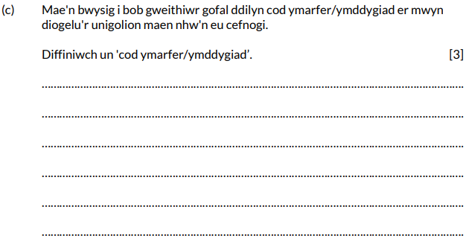
Cwestiwn 1(c), AA1
Y gair gorchymyn yma yw 'Diffiniwch' – rhoi union ystyr rhywbeth.
Fodd bynnag, mae'n gwestiwn 3 marc felly ceisiwch roi cymaint o fanylion â phosibl.
Notes:
Darllenwch y cwestiwn.
Y gair gorchymyn yma yw 'Diffiniwch' – rhoi union ystyr rhywbeth.
Fodd bynnag, mae'n gwestiwn 3 marc felly ceisiwch roi cymaint o fanylion â phosibl.

Slide 13
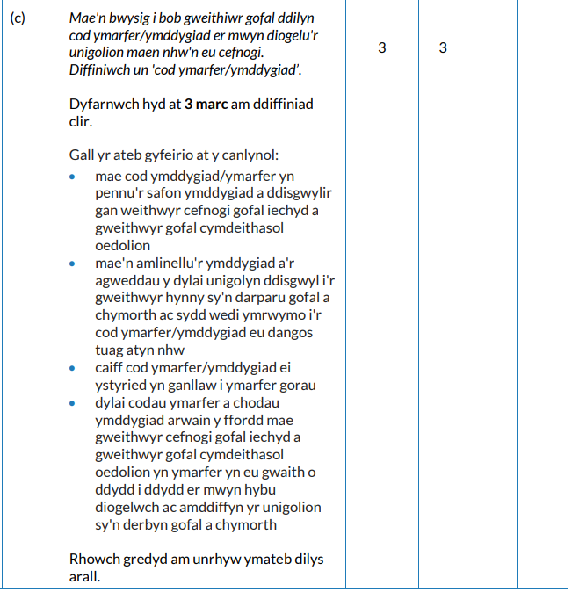
Cwestiwn 1 (c) AA1 cynllun marcio
Rydym yn chwilio yma am dystiolaeth eich bod yn gallu darparu diffiniad manwl.
Rhowch i'ch hun:
1 marc am ddiffiniad sylfaenol iawn
2 farc am ddiffiniad boddhaol
3 marc am ddiffiniad cadarn, manwl – eto, bydd eich athro yn gallu cynghori
Notes:
Eto, tanlinellwch yr ymatebion cywir a roddwyd gennych yn eich diffiniad.
Rhowch i'ch hun:
1 marc am ddiffiniad sylfaenol iawn
2 farc am ddiffiniad boddhaol
3 marc am ddiffiniad cadarn, manwl – eto, bydd eich athro yn gallu cynghori

Slide 14
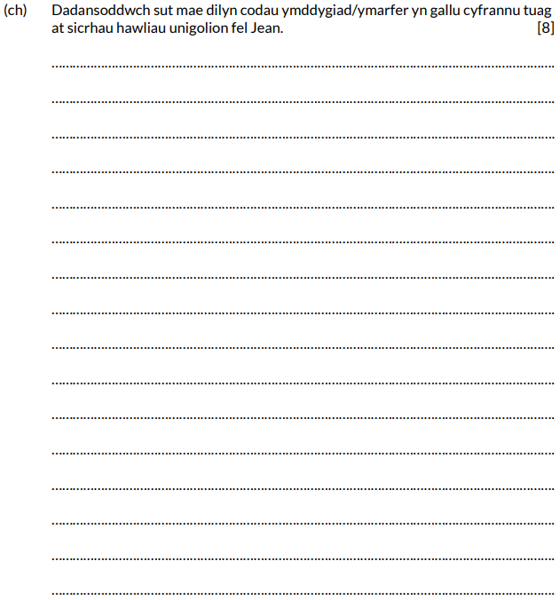
Cwestiwn 1 (ch), AA1 ac AA3
Y gair gorchymyn yma yw 'Dadansoddwch' – archwilio mater yn fanwl/sut mae'r rhannau'n berthnasol i'r cyfan, i esbonio a dehongli
Cryfderau – pethau cadarnhaol
Gwendidau – pethau negyddol
Mae 8 marc yn llawer o farciau felly cofiwch gynllunio eich ymateb yn ofalus a chynhwyswch gcymaint o fanylion â phosibl. Peidiwch ag ysgrifennu mewn pwyntiau bwled.
Notes:
Darllenwch y cwestiwn.
Y gair gorchymyn yma yw 'Dadansoddwch' – archwilio mater yn fanwl/sut mae'r rhannau'n berthnasol i'r cyfan, i esbonio a dehongli
Cryfderau – pethau cadarnhaol
Gwendidau – pethau negyddol
Mae 8 marc yn llawer o farciau felly cofiwch gynllunio eich ymateb yn ofalus a chynhwyswch cymaint o fanylion â phosibl. Peidiwch ag ysgrifennu mewn pwyntiau bwled.

Slide 15
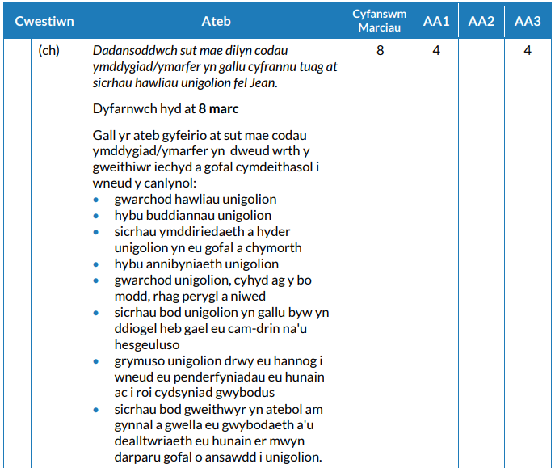
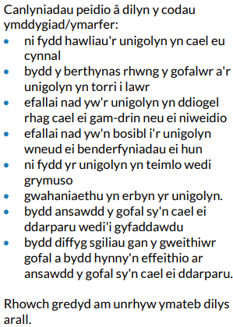
Cwestiwn 1 (ch) AA1 ac Cynllun marcio AA3
Rydych chi'n edrych ar ddangos dau sgìl yn yr ymateb hwn.
Edrychwch ar eich atebion a thanlinellwch unrhyw beth yn eich ateb sydd yn y rhestri hyn neu unrhyw beth arall rydych chi'n teimlo sy'n briodol ac yn haeddu marc dan "Rhowch farciau am unrhyw ... arall"
Notes:
Edrychwch ar eich atebion a thanlinellwch unrhyw beth yn eich ateb sydd yn y rhestri hyn neu unrhyw beth arall rydych chi'n teimlo sy'n briodol ac yn haeddu marc dan "Rhowch farciau am unrhyw ... arall"
Rydych chi'n edrych ar ddangos dau sgìl yn yr ymateb hwn – gan fod y marciau'n cael eu rhannu ar draws dau amcan asesu.

Slide 16
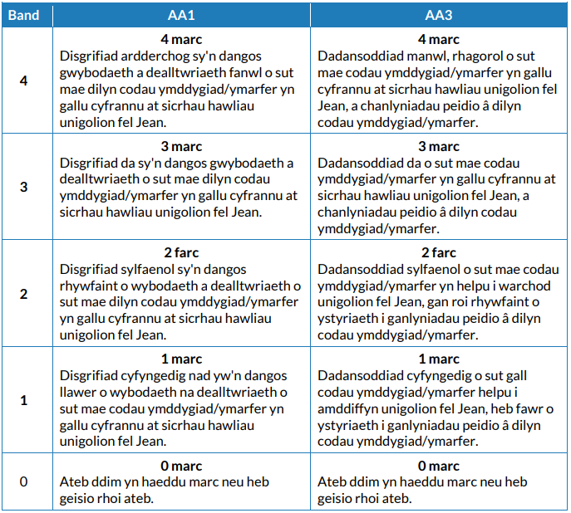
Cwestiwn 1 (ch) AA1 ac Bandiau marcio AA3
Edrychwch ar y disgrifyddion bandiau a'r hyn rydych chi wedi'i amlinellu a lluniwch farn, h.y. rhowch farc i'ch hun am AA1 ac AA2.
Adiwch nhw at ei gilydd i roi cyfanswm marciau allan o 8.
Notes:
Edrychwch ar y disgrifyddion seiliedig ar fandiau a'r hyn rydych chi wedi'i amlinellu a lluniwch farn, h.y. rhowch farc i'ch hun am AA1 ac AA2.
Adiwch nhw at ei gilydd i roi cyfanswm marciau allan o 8.

Slide 17
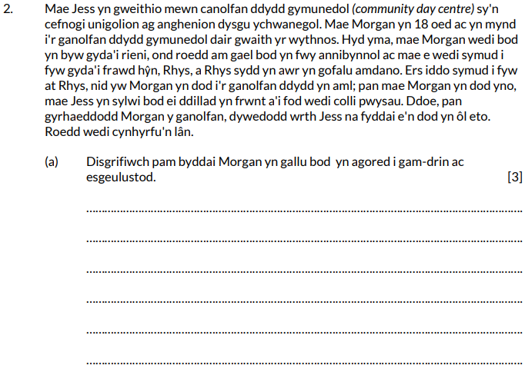
Cwestiwn 2 (a), AA1
Mae brawddeg fanwl ar y dechrau yn y cwestiwn hwn – byddwch yn ofalus wrth ei darllen i barhau i ganolbwyntio.
Y gair gorchymyn yma yw 'Disgrifiwch' – rhoi nodweddion/prif nodweddion neu ddisgrifiad byr.
Notes:
Darllenwch y cwestiwn.
Mae brawddeg fanwl ar y dechrau yn y cwestiwn hwn – byddwch yn ofalus wrth ei ddarllen i barhau i ganolbwyntio.
Y gair gorchymyn yma yw 'Disgrifiwch' – rhoi nodweddion/prif nodweddion neu ddisgrifiad byr.

Slide 18
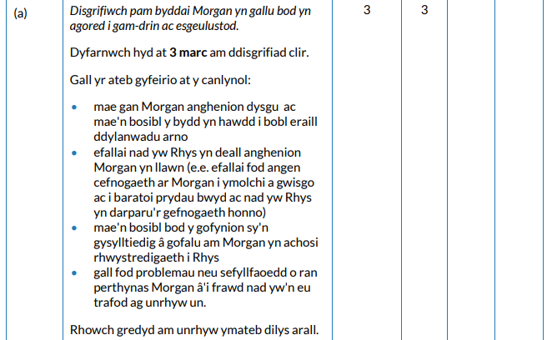
Cwestiwn 2 (a) – cynllun marcio AA1
Rydym yn chwilio yma am dystiolaeth eich bod yn gallu rhoi disgrifiad ac nid dim ond cofio ffeithiau.
Edrychwch ar eich atebion a thanlinellwch unrhyw beth sydd yn y rhestr hon.
Rhowch 1 marc am ddisgrifiad sylfaenol
2 farc am ddisgrifiad boddhaol a
3 marc am ddisgrifiad da
Notes:
Rydym yn chwilio yma am dystiolaeth eich bod yn gallu rhoi disgrifiad ac nid dim ond cofio ffeithiau.
Edrychwch ar eich atebion a thanlinellwch unrhyw beth sydd yn y rhestr hon.
Rhowch 1 marc am ddisgrifiad sylfaenol
2 farc am ddisgrifiad boddhaol a
3 marc am ddisgrifiad da

Slide 19
Cwestiwn 2 (b), AA1
Y gair gorchymyn yma yw 'Rhowch' – rhoi, enwi.
Darllenwch y cwestiwn yn ofalus. Yma, mae gofyn i chi roi enghreifftiau yn eich ateb.
Notes:
Darllenwch y cwestiwn
Y gair gorchymyn yma yw 'Rhowch' – rhoi, enwi.
Darllenwch y cwestiwn yn ofalus. Yma, mae gofyn i chi roi enghreifftiau yn eich ateb.

Slide 20
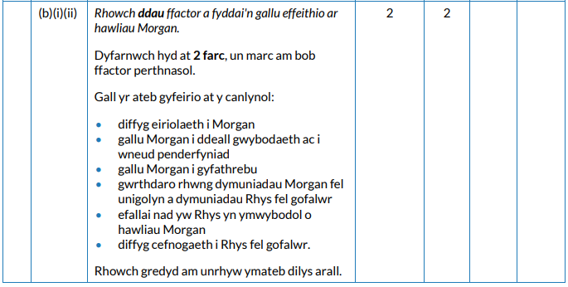
Cwestiwn 2 (b) AA1 cynllun marcio
Mae'r cynllun marcio hwn yn caniatáu 1 marc fesul ffactor ac, eto, gallan nhw fod o'r rhestr hwn neu unrhyw rai eraill y bydd eich athro yn cadarnhau eu bod yn gywir – rhowch 0, 1 neu 2 o farciau i'ch hun.
Notes:
Mae'r cynllun marcio hwn yn caniatáu 1 marc fesul ffactor ac, eto, gallan nhw fod o'r rhestr hwn neu unrhyw rai eraill mae eich athro yn cadarnhau eu bod yn gywir – rhowch 0, 1 neu 2 o farciau i'ch hun.

Slide 21
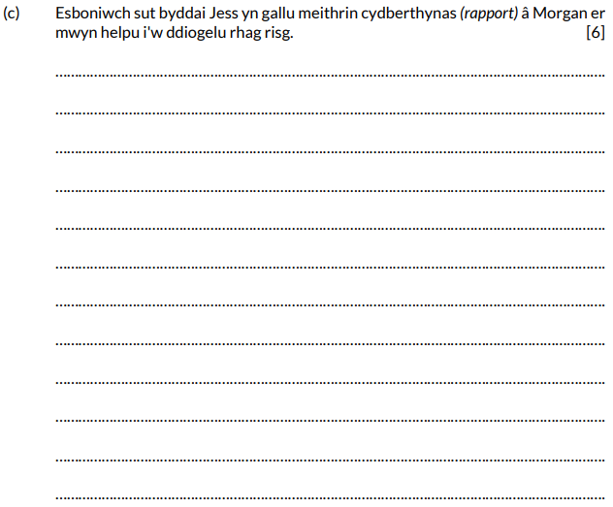
Cwestiwn 2 (c), AA2
Y gair gorchymyn yma yw 'Esboniwch' – rhoi manylion a rhesymau dros sut a pham mae rhywbeth fel y mae.
Canolbwyntiwch ar Jess a Morgan drwyddi draw a cheisiwch roi ymatebion llawn.
Notes:
Darllenwch y cwestiwn.
Y gair gorchymyn yma yw 'Esboniwch' – rhoi manylion a rhesymau dros sut a pham mae rhywbeth fel y mae.
Canolbwyntiwch ar Jess a Morgan drwyddi draw a cheisiwch roi ymatebion llawn.

Slide 22
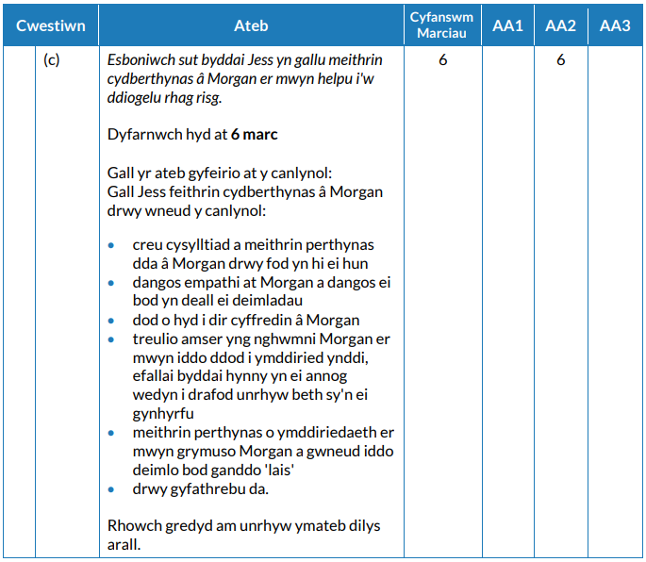
Cwestiwn 2 (c) AA2 cynllun marcio
Edrychwch ar eich atebion a thanlinellwch unrhyw beth yn eich ateb sydd yn y rhestri hyn neu unrhyw beth arall rydych chi'n teimlo sy'n briodol ac yn haeddu marc "Rhowch farciau am unrhyw ... arall"
Notes:
Edrychwch ar eich atebion a thanlinellwch unrhyw beth yn eich ateb sydd yn y rhestri hyn neu unrhyw beth arall rydych chi'n teimlo sy'n briodol ac yn haeddu marc dan "Rhowch farciau am unrhyw ... arall"

Slide 23
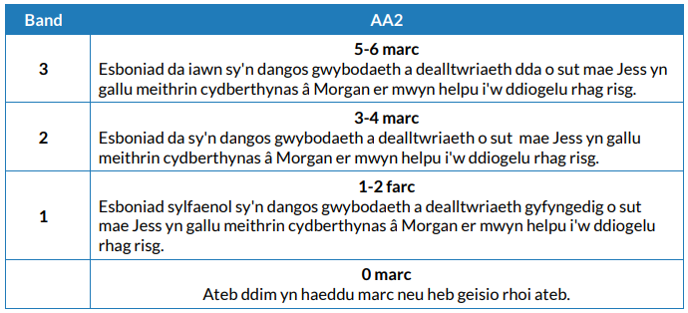
Cwestiwn 2 (c) AA2 bandiau marciau
Edrychwch ar y disgrifyddion bandiau a'r hyn a danlinellwyd gennych a lluniwch farn, h.y. rhowch farc i'ch hun am AA2.
Notes:
Edrychwch ar y disgrifyddion seiliedig ar fandiau a'r hyn a danlinellwyd gennych a lluniwch farn, h.y. rhowch farc i'ch hun am AA2.

Slide 24
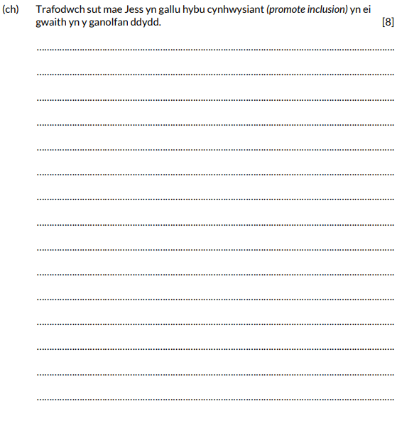
Cwestiwn 2 (ch), AA3
Y gair gorchymyn yma yw 'Trafodwch' – archwilio mater yn fanwl/mewn ffordd strwythuredig, gan ystyried syniadau gwahanol.
Y gair allweddol yma yw cynhwysiant. Gwnewch yn siŵr eich bod yn meddwl am syniadau realistig a rhowch enghreifftiau i gefnogi eich ymateb.
Gallech ddechrau drwy nodi beth mae cynhwysiant yn ei olygu i helpu i roi ffocws i'ch ymateb.
Notes:
Darllenwch y cwestiwn
Y gair gorchymyn yma yw 'Trafodwch' – archwilio mater yn fanwl/mewn ffordd strwythuredig, gan ystyried syniadau gwahanol.
Y gair allweddol yma yw cynhwysiant. Gwnewch yn siŵr eich bod yn meddwl am syniadau realistig a rhowch enghreifftiau i gefnogi eich ymateb.
Gallech ddechrau drwy nodi beth mae cynhwysiant yn ei olygu i helpu i roi ffocws i'ch ymateb.

Slide 25
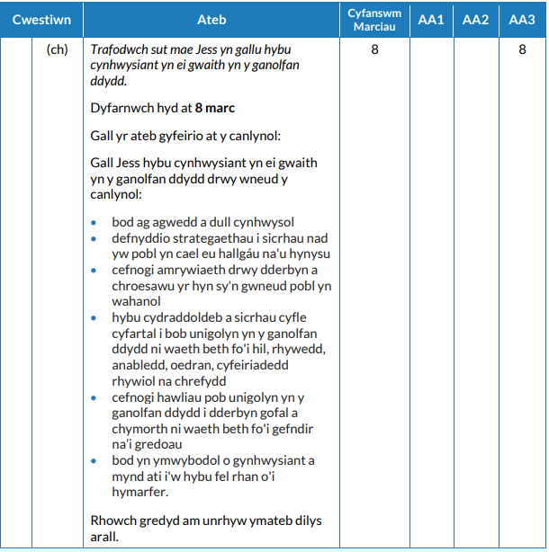
Cwestiwn 2 (ch) Cynllun marcio AA3
Edrychwch ar eich atebion a thanlinellwch unrhyw beth yn eich ateb sydd yn y rhestri hyn neu unrhyw beth arall rydych chi'n teimlo sy'n briodol ac yn haeddu marc "Rhowch farciau am unrhyw ... arall … “
Notes:
Edrychwch ar eich atebion a thanlinellwch unrhyw beth yn eich ateb sydd yn y rhestri hyn neu unrhyw beth arall rydych chi'n teimlo sy'n briodol ac yn haeddu marc dan "Rhowch farciau am unrhyw ... arall"

Slide 26
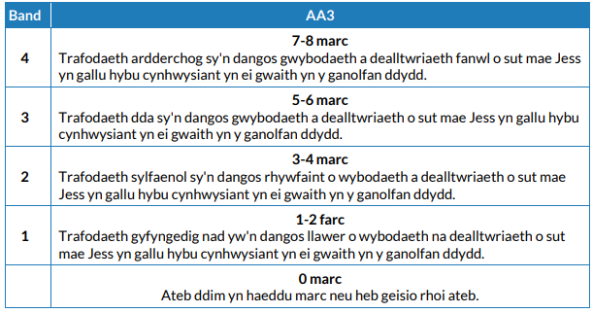
Cwestiwn 2 (ch) Bandiau marcio AA3
Edrychwch ar y disgrifyddion bandiau a'r hyn rydych chi wedi'i danlinellu a lluniwch farn, h.y. rhowch farc allan o 8 i'ch hun am AA3.
Gall eich athro gynghori os ydych chi rhwng bandiau.
Notes:
Edrychwch ar y disgrifyddion bandiau a'r hyn rydych chi wedi'i danlinellu a lluniwch farn, h.y. rhowch farc i'ch hun am AA3.
Gall eich athro gynghori os ydych chi rhwng bandiau.

Slide 27
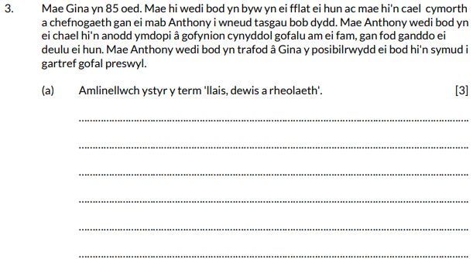
Cwestiwn 3 (a), AA1
Cofiwch: bydd darllen y frawddeg ar y dechrau i amlinellu’r cefndir.
Y gair gorchymyn yma yw 'Amlinellwch' – nodi'r prif bwyntiau/rhoi disgrifiad byr neu nodi'r prif nodweddion.
Ceisiwch fynd i'r afael â'r tri gair allweddol.
Notes:
Darllenwch y cwestiwn.
Cofiwch: bydd darllen y frawddeg ar y dechrau yn gosod yr olygfa.
Y gair gorchymyn yma yw 'Amlinellwch' – nodi'r prif bwyntiau/rhoi disgrifiad byr neu nodi'r prif nodweddion.
Ceisiwch fynd i'r afael â'r tri gair allweddol yn nifer y llinellau sydd ar gael.

Slide 28
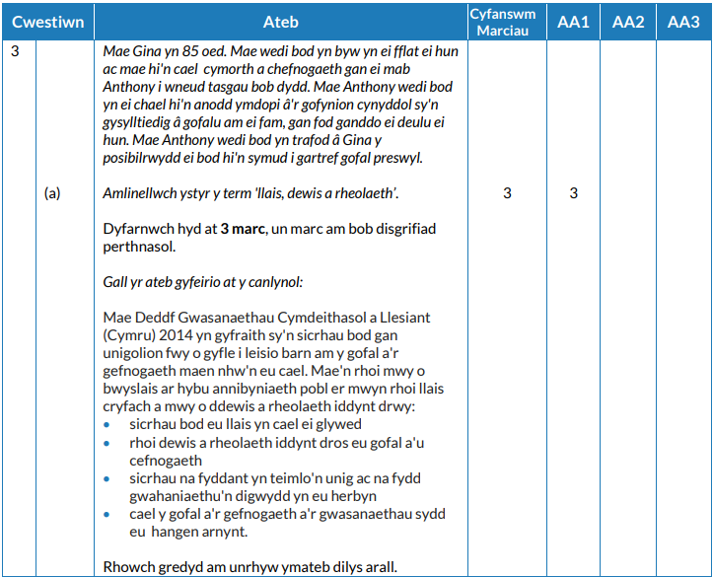
Cwestiwn 3 (a) AA1 cynllun marcio
Edrychwch ar eich atebion a thanlinellwch unrhyw beth yn eich ateb sydd yn y rhestri hyn neu unrhyw beth arall rydych chi'n teimlo sy'n briodol ac yn haeddu marc dan "Rhowch farciau am unrhyw ... arall ”
Dyfarnwch 1 marc am bob pwynt.
Notes:
Mae hwn ychydig yn haws i'w farcio gan ei fod yn un marc ar gyfer bob pwynt cywir.
Eto, edrychwch ar eich atebion a thanlinellwch unrhyw beth yn eich ateb sydd yn y rhestri hyn neu unrhyw beth arall rydych chi'n teimlo sy'n briodol ac yn haeddu marc dan "Rhowch farciau am unrhyw ... arall ”
Dyfarnwch 1 marc am bob pwynt hyd at uchafswm o 3 marc.

Slide 29
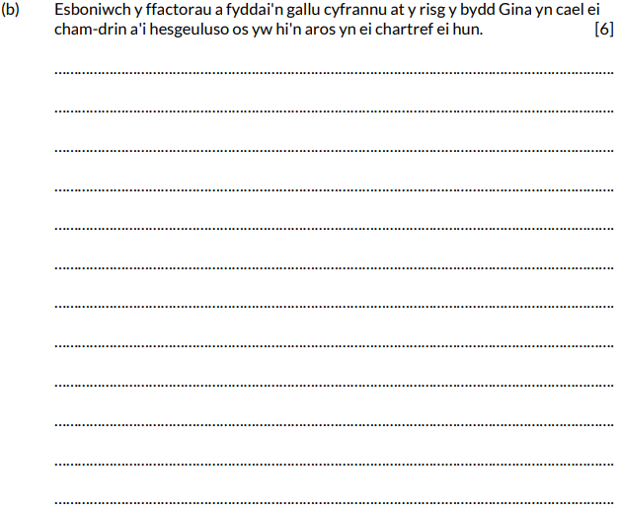
Cwestiwn 3 (b), AA2
Y gair gorchymyn yma yw 'Esboniwch' – rhoi manylion a rhesymau dros sut a pham mae rhywbeth fel y mae.
Mae 6 marc ar gael yma. Ceisiwch esbonio nifer o ffactorau – cofiwch, nid rhestr sydd ei hangen, ond ysgrifennu estynedig.
Y gair gorchymyn yma yw 'Esboniwch' – rhoi manylion a rhesymau dros sut a pham mae rhywbeth fel y mae.
Mae 5 marc ar gael yma. Peidiwch â disgrifio gweithio amlasiantaethol yn unig; rhowch fanylion a rhesymau.
Notes:
Darllenwch y cwestiwn
Y gair gorchymyn yma yw 'Esboniwch' – rhoi manylion a rhesymau dros sut a pham mae rhywbeth fel y mae.
Mae 6 marc ar gael yma. Ceisiwch esbonio nifer o ffactorau – cofiwch, nid rhestr sydd ei hangen, ond ysgrifennu estynedig.

Slide 30
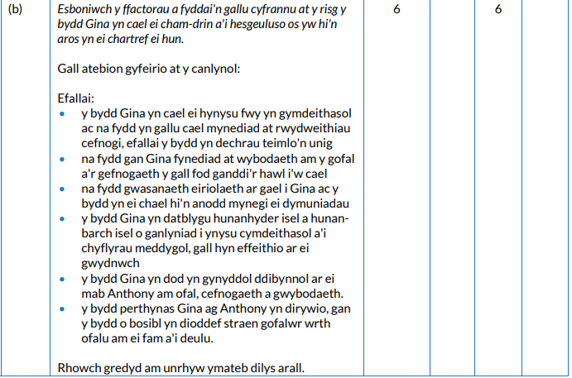
Cwestiwn 3 (b) AA2 cynllun marcio
Edrychwch ar eich atebion a thanlinellwch unrhyw beth yn eich ateb sydd yn y rhestri neu unrhyw beth arall rydych chi'n teimlo sy'n briodol ac yn haeddu marc dan "Rhowch farciau am unrhyw ... arall ”
Bydd hyn yna'n eich helpu i ddyfarnu marc gan nad yw'n 1 marc am bob pwynt ar gyfer y math hwn o gwestiwn.
Notes:
Edrychwch ar eich atebion a thanlinellwch unrhyw beth yn eich ateb sydd yn y rhestri neu unrhyw beth arall rydych chi'n teimlo sy'n briodol ac yn haeddu marc dan "Rhowch farciau am unrhyw ... arall”
Bydd hyn yna'n eich helpu i ddyfarnu marc gan nad yw'n 1 marc am bob pwynt ar gyfer y math hwn o gwestiwn.

Slide 31
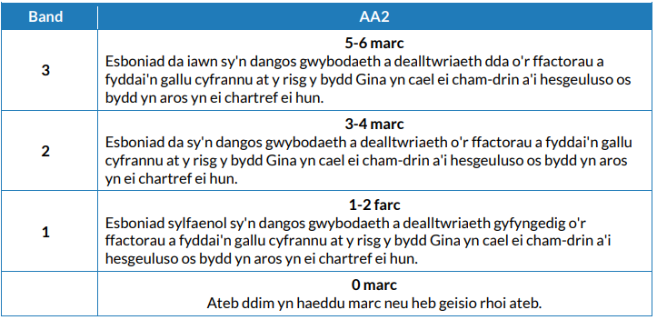
Cwestiwn 3 (b) AA2 bandiau marciau
Edrychwch ar y disgrifyddion bandiau a'r hyn rydych chi wedi'i danlinellu a lluniwch farn, h.y. rhowch farc allan o 6 i'ch hun am AA2.
Gall eich athro gynghori os ydych chi rhwng bandiau.
Notes:
Edrychwch ar y disgrifyddion seiliedig ar fandiau a'r hyn rydych chi wedi'i danlinellu a lluniwch farn, h.y. rhowch farc allan o 6 i'ch hun am AA2.
Gall eich athro gynghori os ydych chi rhwng bandiau.

Slide 32
Cwestiwn 3 (c), AA3
Y gair gorchymyn yma yw 'Gwerthuswch' – sicrhewch eich bod yn rhoi rhywfaint o farn yn yr ymateb ac yn eu cyfiawnhau.
Mae 8 marc ar gael yma, felly rydym yn disgwyl i chi gymhwyso eich gwybodaeth am sut mae'r system arolygiaeth yn gweithio.
Notes:
Darllenwch y cwestiwn
Y gair gorchymyn yma yw 'Gwerthuswch' – sicrhewch eich bod yn rhoi rhywfaint o farn yn yr ymateb ac yn eu cyfiawnhau.
Mae 8 marc ar gael yma, felly rydym yn disgwyl i chi gymhwyso eich gwybodaeth am sut mae'r system arolygiaeth yn gweithio.

Slide 33
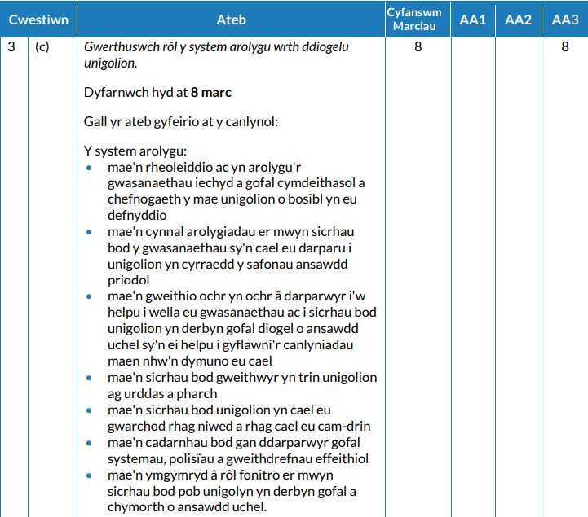
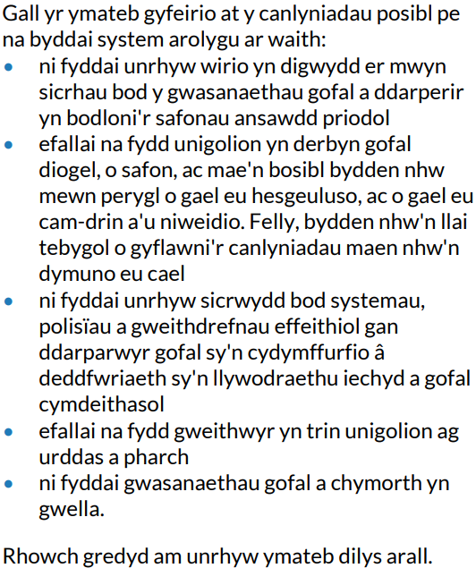
Cwestiwn 3 (c) Cynllun marcio AA3
Edrychwch ar eich atebion a thanlinellwch unrhyw beth yn eich ateb sydd yn y rhestri neu unrhyw beth arall rydych chi'n teimlo sy'n briodol ac yn haeddu marc dan "Rhowch farciau am unrhyw ... arall ”
Bydd hyn yna'n eich helpu i ddyfarnu marc gan nad yw'n 1 marc am bob pwynt ar gyfer y math hwn o gwestiwn.
Notes:
Edrychwch ar eich atebion a thanlinellwch unrhyw beth yn eich ateb sydd yn y rhestri neu unrhyw beth arall rydych chi'n teimlo sy'n briodol ac yn haeddu marc dan "Rhowch farciau am unrhyw ... arall ”
Bydd hyn yna'n eich helpu i ddyfarnu marc gan nad yw'n 1 marc am bob pwynt ar gyfer y math hwn o gwestiwn.

Slide 34
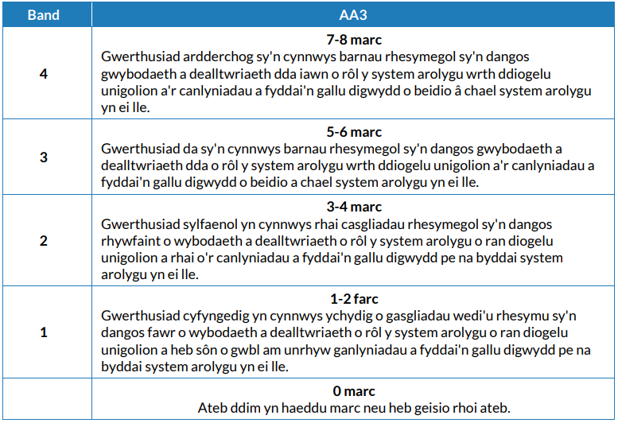
Cwestiwn 3 (c) – bandiau marcio AA3
Edrychwch ar y disgrifyddion seiliedig ar fandiau a'r hyn rydych chi wedi'i danlinellu a lluniwch farn, h.y. rhowch farc allan o 6 i'ch hun am AA2.
Gall eich athro gynghori os ydych chi rhwng bandiau.
Notes:
Edrychwch ar y disgrifyddion seiliedig ar fandiau a'r hyn rydych chi wedi'i danlinellu a lluniwch farn, h.y. rhowch farc allan o 6 i'ch hun am AA2.
Gall eich athro gynghori os ydych chi rhwng bandiau.

Slide 35
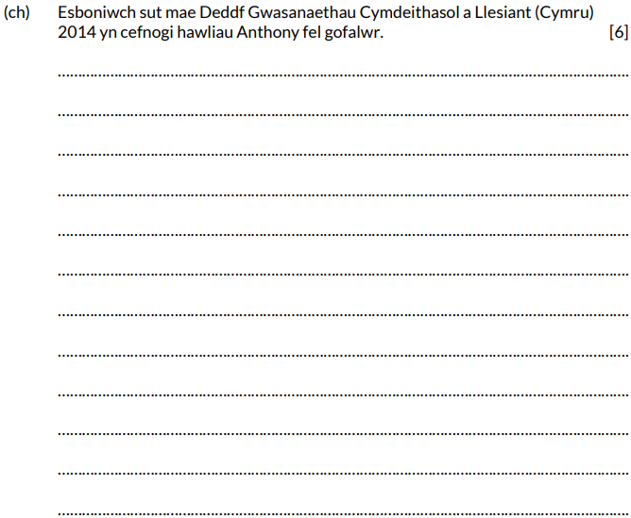
Cwestiwn 3 (ch), AA2
Y gair gorchymyn yma yw 'Esboniwch' – rhoi manylion a rhesymau dros sut a pham mae rhywbeth fel y mae.
Mae 6 marc ar gael yma. Ceisiwch esbonio nifer o ffactorau – cofiwch, nid rhestr sydd ei hangen, ond ysgrifennu estynedig.
Notes:
Darllenwch y cwestiwn.
Y gair gorchymyn yma yw 'Esboniwch' – rhoi manylion a rhesymau dros sut a pham mae rhywbeth fel y mae.
Mae 6 marc ar gael yma. Ceisiwch esbonio nifer o ffactorau – cofiwch, nid rhestr sydd ei hangen, ond ysgrifennu estynedig.

Slide 36
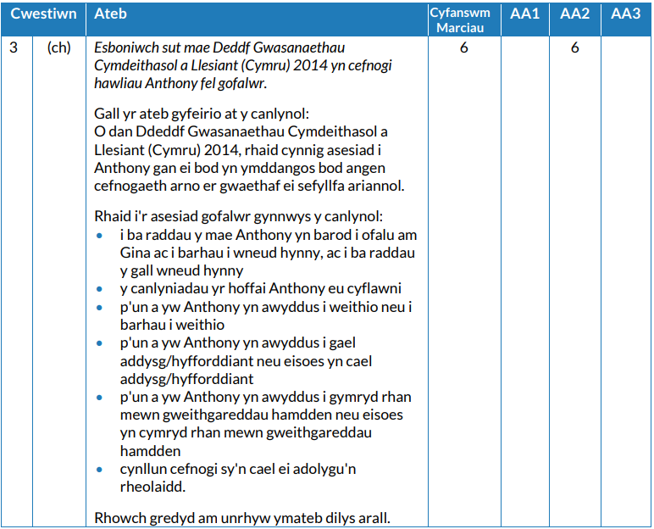
Cwestiwn 3 (ch) Cynllun marcio AA2
Edrychwch ar eich atebion a thanlinellwch unrhyw beth yn eich ateb sydd yn y rhestri neu unrhyw beth arall rydych chi'n teimlo sy'n briodol ac yn haeddu marc dan "Rhowch farciau am unrhyw ... arall ”
Bydd hyn yna'n eich helpu i ddyfarnu marc gan nad yw'n 1 marc am bob pwynt ar gyfer y math hwn o gwestiwn.
Notes:
Edrychwch ar eich atebion a thanlinellwch unrhyw beth yn eich ateb sydd yn y rhestri neu unrhyw beth arall rydych chi'n teimlo sy'n briodol ac yn haeddu marc dan "Rhowch farciau am unrhyw ... arall ”
Bydd hyn yna'n eich helpu i ddyfarnu marc gan nad yw'n 1 marc am bob pwynt ar gyfer y math hwn o gwestiwn.

Slide 37
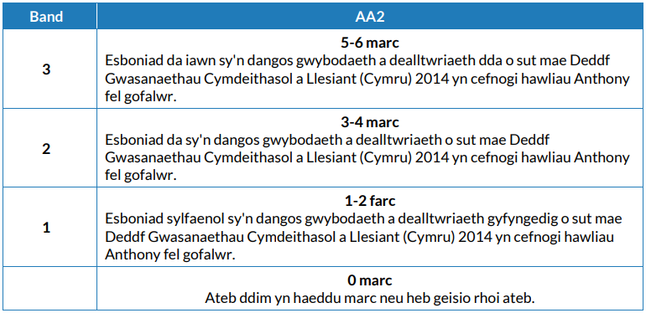
Cwestiwn 3 (ch) Bandiau marcio AA2
Edrychwch ar y disgrifyddion seiliedig ar fandiau a'r hyn rydych chi wedi'i danlinellu a lluniwch farn, h.y. rhowch farc allan o 6 i'ch hun am AA2.
Gall eich athro gynghori os ydych chi rhwng bandiau.
Notes:
Edrychwch ar y disgrifyddion seiliedig ar fandiau a'r hyn rydych chi wedi'i danlinellu a lluniwch farn, h.y. rhowch farc allan o 6 i'ch hun am AA2.
Gall eich athro gynghori os ydych chi rhwng bandiau.

Slide 38
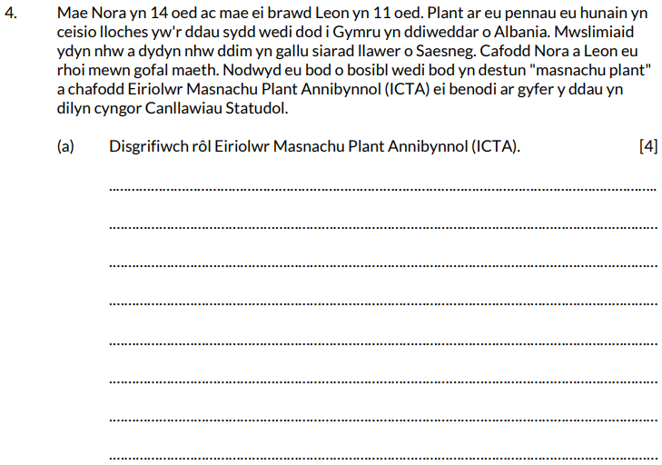
Cwestiwn 4 (a), AA1
Y gair gorchymyn yma yw 'Disgrifiwch' felly mae angen i chi roi gwybodaeth benodol.
Mae 4 marc ar gael yma. Ceisiwch esbonio nifer o ddyletswyddau'r ICTA – cofiwch, nid rhestr sydd ei hangen, ond ysgrifennu estynedig.
Notes:
Darllenwch y cwestiwn yn uchel.
Y gair gorchymyn yma yw 'Disgrifiwch' felly mae angen i chi roi gwybodaeth benodol.
Mae 4 marc ar gael yma. Ceisiwch esbonio nifer o ddyletswyddau'r ICTA – cofiwch, nid rhestr sydd ei hangen, ond ysgrifennu estynedig.

Slide 39
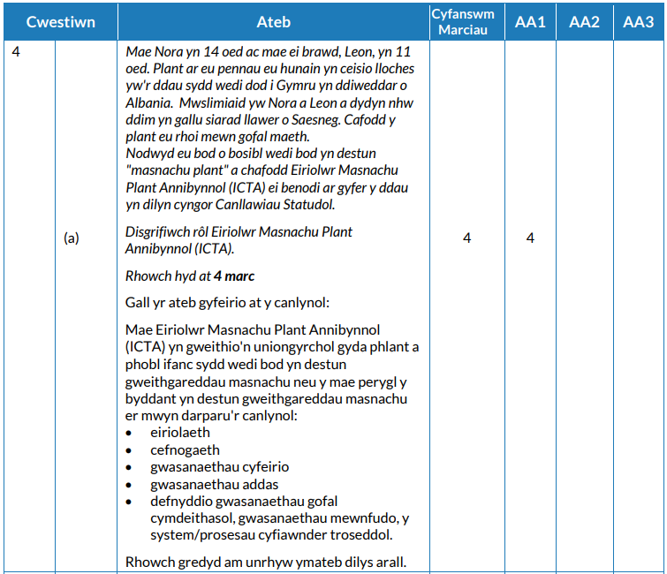
Cwestiwn 4 (a) AA1 cynllun marcio
Rydym yn chwilio yma am dystiolaeth eich bod yn gallu rhoi disgrifiad ac nid dim ond cofio ffeithiau.
Edrychwch ar eich atebion a thanlinellwch unrhyw beth sydd yn y rhestr hon.
Dyfarnwch 1 marc am ddisgrifiad sylfaenol – e.e. efallai y bydd cyfeiriad at un neu ddau o bwyntiau yn unig
2 farc am ddisgrifiad boddhaol – e.e. dau neu dri pwynt gyda rhywfaint o esboniad
3 marc am ddisgrifiad da – e.e. tri neu bedwar pwynt gydag esboniad clir
4 marc am ddisgrifiad rhagorol – e.e. byddai'n cynnwys yr holl bwyntiau a restrir ac yn rhoi llawer o fanylion
Notes:
Rydym yn chwilio yma am dystiolaeth eich bod yn gallu rhoi disgrifiad ac nid dim ond cofio ffeithiau.
Edrychwch ar eich atebion a thanlinellwch unrhyw beth sydd yn y rhestr hon.
Dyfarnwch 1 marc am ddisgrifiad sylfaenol – e.e. efallai y bydd cyfeiriad at un neu ddau o bwyntiau yn unig
2 farc am ddisgrifiad boddhaol – e.e. dau neu dri pwynt gyda rhywfaint o esboniad
3 marc am ddisgrifiad da – e.e. tri neu bedwar pwynt gydag esboniad clir
4 marc am ddisgrifiad rhagorol – e.e. byddai'n cynnwys yr holl bwyntiau a restrir ac yn rhoi llawer o fanylion

Slide 40
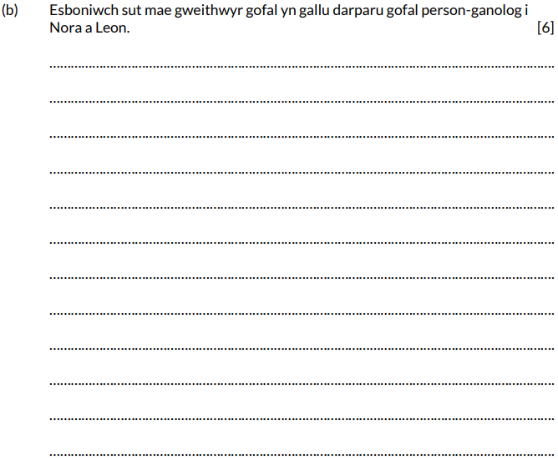
Cwestiwn 4 (b), AA2
Y gair gorchymyn yma yw 'Esboniwch' – rhoi manylion a rhesymau dros sut a pham mae rhywbeth fel y mae.
Mae 6 marc ar gael yma. Ceisiwch esbonio nifer o ffyrdd y gallai'r gweithwyr gofal ddarparu gofal person-ganolog – cofiwch, nid rhestr sydd ei hangen, ond ysgrifennu estynedig
Notes:
Darllenwch y cwestiwn
Y gair gorchymyn yma yw 'Esboniwch' – rhoi manylion a rhesymau dros sut a pham mae rhywbeth fel y mae.
Mae 6 marc ar gael yma. Ceisiwch esbonio nifer o ffyrdd y gallai'r gweithwyr gofal ddarparu gofal person-ganolog – cofiwch, nid rhestr sydd ei hangen, ond ysgrifennu estynedig.

Slide 41
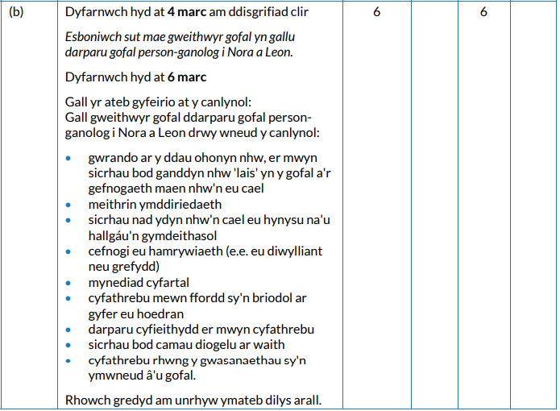
Cwestiwn 4 (b) Cynllun marcio AA2
Edrychwch ar eich atebion a thanlinellwch unrhyw beth yn eich ateb sydd yn y rhestri neu unrhyw beth arall rydych chi'n teimlo sy'n briodol ac yn haeddu marc dan "Rhowch farciau am unrhyw ... arall ”
Bydd hyn yna'n eich helpu i ddyfarnu marc gan nad yw'n 1 marc am bob pwynt ar gyfer y math hwn o gwestiwn.
Mae'r bandiau marciau ar y sleid nesaf i'ch helpu chi.
Notes:
Edrychwch ar eich atebion a thanlinellwch unrhyw beth yn eich ateb sydd yn y rhestri neu unrhyw beth arall rydych chi'n teimlo sy'n briodol ac yn haeddu marc dan "Rhowch farciau am unrhyw ... arall”
Yna bydd hyn yn eich helpu i ddyfarnu marc, ar gyfer y math hwn o gwestiwn, nid yw'n 1 marc am bob pwynt. Mae'r bandiau marciau ar y sleid nesaf i'ch helpu chi.

Slide 42
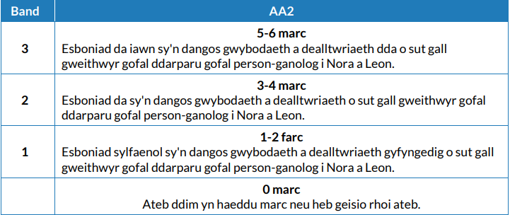
Cwestiwn 4 (b) Bandiau marcio AA2
Edrychwch ar y disgrifyddion seiliedig ar fandiau a'r hyn rydych chi wedi'i danlinellu a lluniwch farn, h.y. rhowch farc allan o 6 i'ch hun am AA2.
Gall eich athro gynghori os ydych chi rhwng bandiau, ond edrychwch yn ôl hefyd ar yr awgrymiadau a roddwyd i chi yn gynharach.
Notes:
Edrychwch ar y disgrifyddion seiliedig ar fandiau a'r hyn rydych chi wedi'i danlinellu a lluniwch farn, h.y. rhowch farc allan o 6 i'ch hun am AA2.
Gall eich athro gynghori os ydych chi rhwng bandiau, ond edrychwch yn ôl hefyd ar yr awgrymiadau a roddwyd i chi yn gynharach.

Slide 43
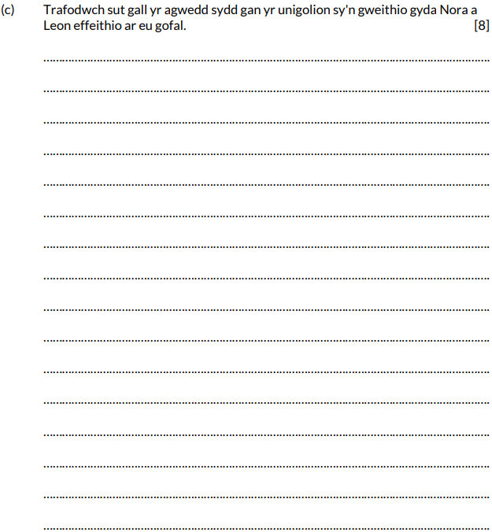
Cwestiwn 4 (c), AA1 ac AA3
Y gair gorchymyn yma yw 'Trafodwch' felly, eto, rydym yn chwilio am wybodaeth gymhwysol – cyfeiriwch at Nora a Leon.
Mae 8 marc ar gael yma. Ceisiwch drafod agweddau cadarnhaol a negyddol yn eich ymateb – cofiwch, nid rhestr sydd ei hangen, ond ysgrifennu estynedig.
Notes:
Darllenwch y cwestiwn
Y gair gorchymyn yma yw 'Trafodwch' felly, eto, rydym yn chwilio am wybodaeth gymhwysol.
Mae 8 marc ar gael yma. Ceisiwch drafod agweddau cadarnhaol a negyddol yn eich ymateb – cofiwch, nid rhestr sydd ei hangen, ond ysgrifennu estynedig.

Slide 44
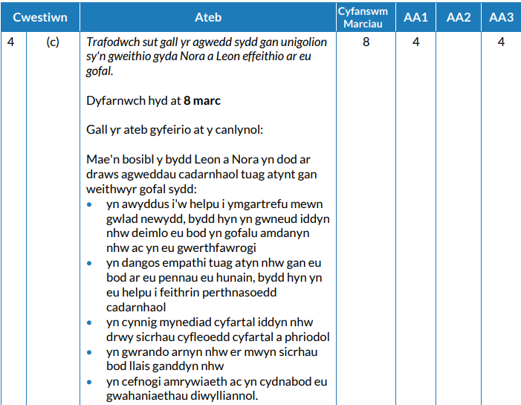
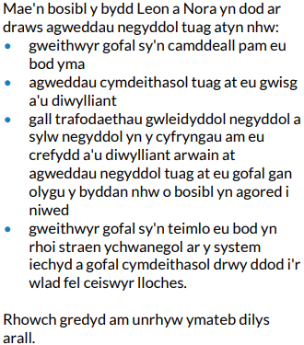
Cwestiwn 4 (c) AA1 ac Cynllun marcio AA3
Unwaith eto, edrychwch ar eich atebion a thanlinellwch unrhyw beth yn y rhestri neu unrhyw beth arall rydych chi'n teimlo sy'n briodol ac yn haeddu marciau ("Rhowch farciau am unrhyw ... arall ”).
Yma rydym yn chwilio am alw gwybodaeth i gof yn ogystal â'i chymhwyso – felly gellir rhoi marciau am osodiadau ffeithiol ac ymhelaethu.
Notes:
Unwaith eto, edrychwch ar eich atebion a thanlinellwch unrhyw beth yn y rhestri neu unrhyw beth arall rydych chi'n teimlo sy'n briodol ac yn haeddu marciau ("Rhowch farciau am unrhyw ... arall ”).
Yma rydym yn chwilio am alw gwybodaeth i gof yn ogystal â'i chymhwyso – felly gellir rhoi marciau am osodiadau ffeithiol ac ymhelaethu.

Slide 45
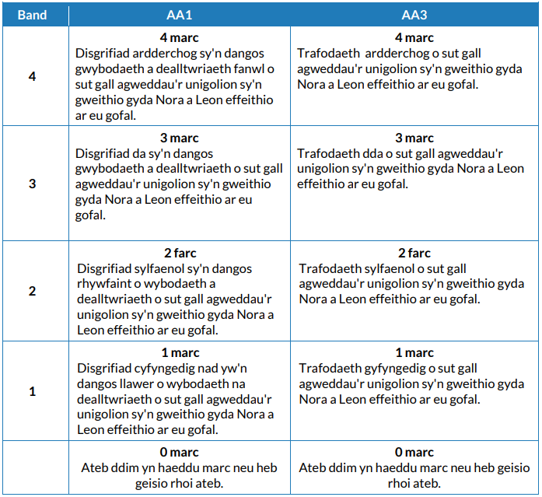
Cwestiwn 4 (c) AA1 ac Bandiau marcio AA3
Edrychwch ar y disgrifyddion bandiau a'r hyn rydych chi wedi'i danlinellu a lluniwch farn, h.y. rhowch farc i'ch hun am AA1 ac AA3.
Adiwch nhw at ei gilydd i roi cyfanswm marciau allan o 8.
Notes:
Edrychwch ar y disgrifyddion seiliedig ar fandiau a'r hyn rydych chi wedi'i danlinellu a lluniwch farn, h.y. rhowch farc i'ch hun am AA1 ac AA3.
Adiwch nhw at ei gilydd i roi cyfanswm marciau allan o 8.

Slide 46
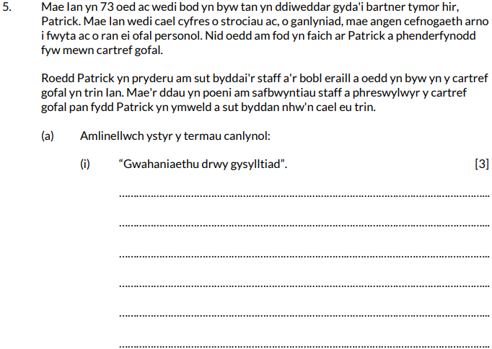
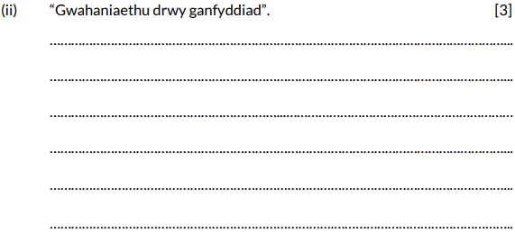
Cwestiwn 5 (a), AA1
Eto, bwriad y frawddeg ar y dechrau yw gosod yr olygfa.
Y gair gorchymyn yma yw 'Amlinellwch' – nodi'r prif bwyntiau/rhoi disgrifiad byr neu nodi'r prif nodweddion.
Sicrhewch nad oes dryswch rhwng yr ymatebion ar gyfer (i) ac (ii).
Notes:
Darllenwch y cwestiwn.
Eto, bwriad y frawddeg ar y dechrau yw gosod yr olygfa.
Y gair gorchymyn yma yw 'Amlinellwch' – nodi'r prif bwyntiau/rhoi disgrifiad byr neu nodi'r prif nodweddion.
Sicrhewch nad oes dryswch rhwng yr ymatebion ar gyfer (i) ac (ii).

Slide 47
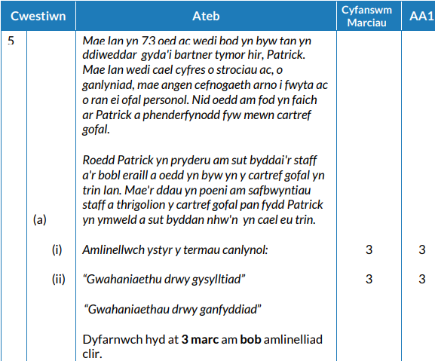
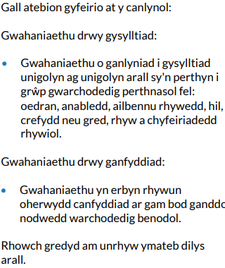
Cwestiwn 5 (a) AA1 cynllun marcio
Edrychwch ar eich atebion.
Cofiwch y gallwch chi roi hyd at 3 marc i'ch hun am bob amlinelliad – defnyddiwch y canllawiau isod:
Rhowch 1 marc am amlinelliad sylfaenol
2 farc am amlinelliad boddhaol
3 marc am amlinelliad da iawn a chlir – agos iawn i'r diffiniad yn y cynllun marcio.
Notes:
Edrychwch ar eich atebion.
Cofiwch y gallwch chi roi hyd at 3 marc i'ch hun am bob amlinelliad – defnyddiwch y canllawiau isod:
Rhowch 1 marc am amlinelliad sylfaenol
2 farc am amlinelliad boddhaol
3 marc am amlinelliad da iawn a chlir – agos iawn i'r diffiniad yn y cynllun marcio.

Slide 48
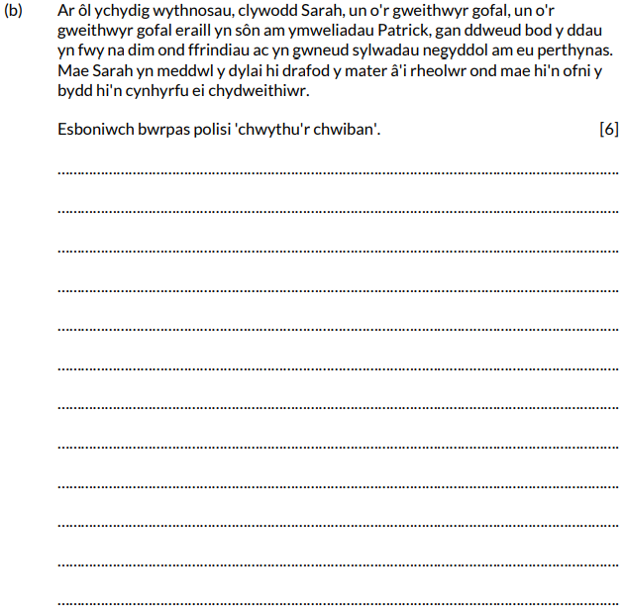
Cwestiwn 5 (b), AA2
Y gair gorchymyn yma yw 'Esboniwch' – rhoi manylion a rhesymau dros sut a pham mae rhywbeth fel y mae.
Mae 6 marc ar gael yma. Ceisiwch esbonio nifer o ffactorau – cofiwch, nid rhestr sydd ei hangen, ond ysgrifennu estynedig.
Notes:
Darllenwch y cwestiwn.
Y gair gorchymyn yma yw 'Esboniwch' – rhoi manylion a rhesymau dros sut a pham mae rhywbeth fel y mae.
Mae 6 marc ar gael yma. Ceisiwch esbonio nifer o ffactorau – cofiwch, nid rhestr sydd ei hangen, ond ysgrifennu estynedig.

Slide 49
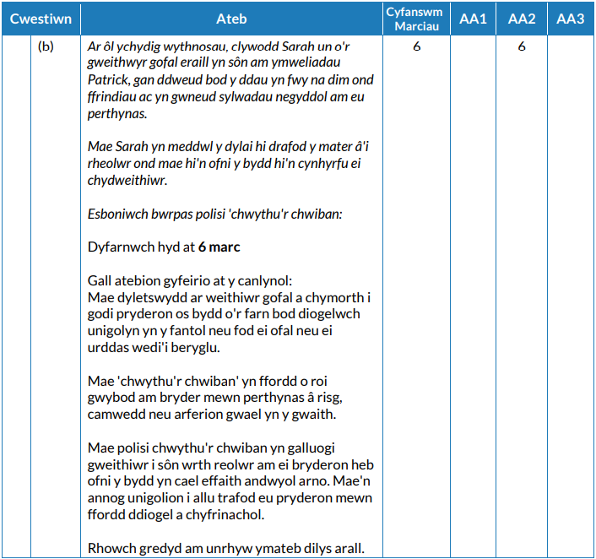
Cwestiwn 5 (b) AA2 cynllun marcio
Edrychwch ar eich atebion a thanlinellwch unrhyw beth yn eich ateb sydd yn y rhestri neu unrhyw beth arall rydych chi'n teimlo sy'n briodol ac yn haeddu marc dan "Rhowch farciau am unrhyw ... arall ”
Bydd hyn yna'n eich helpu i ddyfarnu marc gan nad yw'n 1 marc am bob pwynt ar gyfer y math hwn o gwestiwn.
Notes:
Edrychwch ar eich atebion a thanlinellwch unrhyw beth yn eich ateb sydd yn y rhestri neu unrhyw beth arall rydych chi'n teimlo sy'n briodol ac yn haeddu marc dan "Rhowch farciau am unrhyw ... arall ”
Bydd hyn yna'n eich helpu i ddyfarnu marc gan nad yw'n 1 marc am bob pwynt ar gyfer y math hwn o gwestiwn.

Slide 50
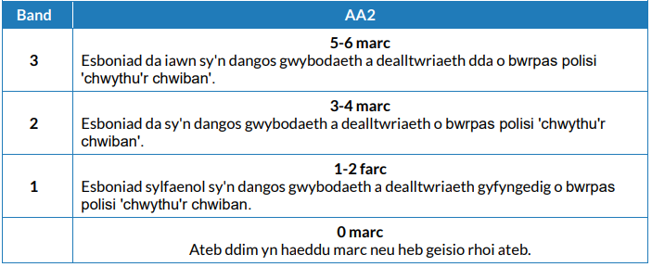
Cwestiwn 5 (b) AA2 bandiau marciau
Edrychwch ar y disgrifyddion seiliedig ar fandiau a'r hyn rydych chi wedi'i danlinellu a lluniwch farn, h.y. rhowch farc allan o 6 i'ch hun am AA2.
Gall eich athro gynghori os ydych chi rhwng bandiau.
Notes:
Edrychwch ar y disgrifyddion bandiau a'r hyn rydych chi wedi'i danlinellu a lluniwch farn, h.y. rhowch farc allan o 6 i'ch hun am AA2.
Gall eich athro gynghori os ydych chi rhwng bandiau.

Slide 51
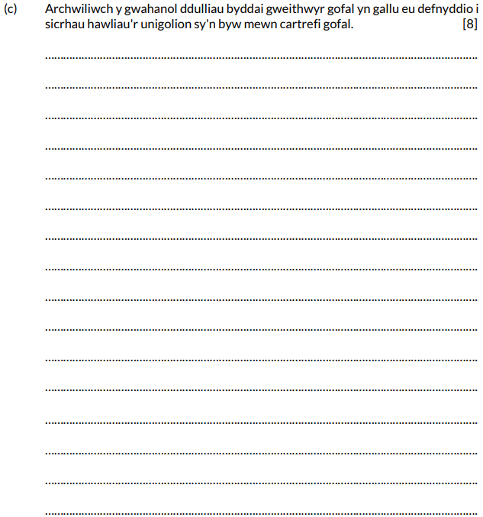
Cwestiwn 5 (c), AA3
Y gair gorchymyn yma yw 'Archwiliwch' – ymchwilio'n agos ac yn fanwl.
Mae hwn yn gwestiwn tariff uchel. Cynlluniwch eich ateb yn ofalus.
Geiriau allweddol: 'dulliau gwahanol', 'diogelu hawliau', 'unigolion mewn cartrefi gofal'.
Notes:
Darllenwch y cwestiwn
Y gair gorchymyn yma yw 'Archwiliwch' – ymchwilio'n agos ac yn fanwl.
Mae hwn yn gwestiwn tariff uchel. Cynlluniwch eich ateb yn ofalus.
Geiriau allweddol: 'dulliau gwahanol', 'diogelu hawliau', 'unigolion mewn cartrefi gofal'.

Slide 52
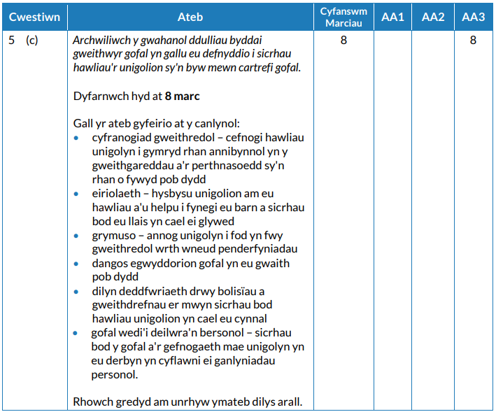
Cwestiwn 5 (c) – cynllun marcio AA3
Edrychwch ar eich atebion a thanlinellwch unrhyw beth yn eich ateb sydd yn y rhestri neu unrhyw beth arall rydych chi'n teimlo sy'n briodol ac yn haeddu marc dan "Rhowch farciau am unrhyw ... arall”
Bydd hyn yna'n eich helpu i ddyfarnu marc gan nad yw'n 1 marc am bob pwynt ar gyfer y math hwn o gwestiwn.
Rydym yn chwilio am wybodaeth gymhwysol drwy ysgrifennu estynedig.
Notes:
Edrychwch ar eich atebion a thanlinellwch unrhyw beth yn eich ateb sydd yn y rhestri neu unrhyw beth arall rydych chi'n teimlo sy'n briodol ac yn haeddu marc dan "Rhowch farciau am unrhyw ... arall”
Bydd hyn yna'n eich helpu i ddyfarnu marc gan nad yw'n 1 marc am bob pwynt ar gyfer y math hwn o gwestiwn.
Rydym yn chwilio am wybodaeth gymhwysol drwy ysgrifennu estynedig.

Slide 53
Cwestiwn 5 (c) – bandiau marcio AA3
Edrychwch ar y disgrifyddion seiliedig ar fandiau a'r hyn rydych chi wedi'i danlinellu a lluniwch farn, h.y. rhowch farc allan o 8 i'ch hun am AA3.
Gall eich athro gynghori os ydych chi rhwng bandiau.
Notes:
Edrychwch ar y disgrifyddion seiliedig ar fandiau a'r hyn rydych chi wedi'i danlinellu a lluniwch farn, h.y. rhowch farc allan o 8 i'ch hun am AA3.
Gall eich athro gynghori os ydych chi rhwng bandiau.

Slide 54
Sut gwnaethoch chi?
Da iawn – rydych chi wedi cyrraedd diwedd y papur.
Dylech chi nawr allu rhoi marc allan o 100 i'ch hun.
Gan nad oes arholiadau blaenorol i roi syniad i chi o sut byddech chi wedi gwneud, mae'n well dilyn y raddfa GMU sy'n cael ei disgrifio yn y sleid hon i gael amcan radd ar gyfer eich gwaith caled.
Cofiwch ddyblu eich marc – felly, os ydych chi wedi cael 60/100, byddai hynny x 2 yn 120 GMU – sef Gradd C.
Cyfanswm GMU | A | B | C | D | E
200 | 160 | 140 | 120 | 100 | 80
Notes:
Da iawn – rydych chi wedi cyrraedd diwedd y papur.
Dylech chi nawr allu rhoi marc allan o 100 i'ch hun.
Gan nad oes arholiadau blaenorol i roi syniad i chi o sut byddech chi wedi gwneud, mae'n well dilyn y raddfa GMU sy'n cael ei disgrifio yn y sleid hon i gael amcan radd ar gyfer eich gwaith caled.
Cofiwch ddyblu eich marc – felly, os ydych chi wedi cael 60/100, byddai hynny x 2 yn 120 GMU – sef Gradd C.

Slide 55
Unrhyw Gwestiynau?
Oes gennych chi unrhyw gwestiynau pellach am yr arholiad hwn?
Os oes, ysgrifennwch nhw ar nodyn Post-It a'i lynu at glawr blaen eich papur i'w roi i'ch athro.

